Slide 1
O que são normas? Elaboração, utilização e vantagens explicadas
Jeffrey G. Weiss Tyler G. Welti
Parceiro Conselheiro
Venable LLP Venable LLP

Slide 2
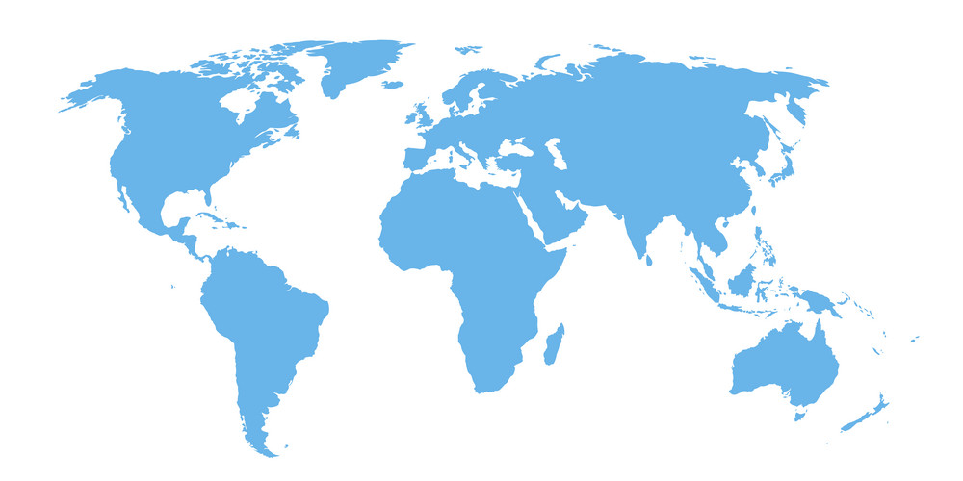
Antecedentes sobre a elaboração e a utilização das normas
Normas Internacionais

Slide 3
Antecedentes das normas
O que são normas?
ISO/IEC
Um “documento, estabelecido por consenso e aprovado por um organismo reconhecido, que define regras, linhas de orientação ou características para actividades ou seus resultados, destinadas à utilização comum e repetida, visando atingir um grau óptimo de ordem num dado contexto”
Circular do Gabinete de Gestão e Orçamento A-119
Utilização comum e repetida de regras, condições, linhas de orientação ou características para produtos / práticas;
A definição de termos; classificação de componentes; definição de procedimentos; especificação das dimensões, materiais, desempenho, modelos ou operações; medição da qualidade e quantidade na descrição de materiais, processos, produtos, sistemas, serviços ou práticas; métodos de ensaio e procedimentos de amostragem; formatos para troca de informação e comunicação; ou descrições de ajuste e medições de tamanho ou resistência; e
Terminologia, símbolos, requisitos de embalagem, marcação ou rotulagem, tal como se aplicam a um produto, processo ou método de produção.

Slide 4
Antecedentes das normas
Que tipos de normas existem?
Normas de desempenho
Apresentada em termos de resultados requeridos com critérios de verificação de conformidade, mas não especifica os meios necessários à obtenção dos resultados pretendidos
Norma de concepção ou prescritiva
Especifica os requisitos de concepção, tais como materiais a utilizar, como deve ser alcançado um requisito ou como deve ser fabricado um artigo
Norma não consensual
Inclui normas da indústria e da empresa e "normas governamentais únicas" que não são elaboradas através de um processo de consenso total
Norma de consenso voluntário
Elaborada num ambiente aberto e justo, especificamente definida com o acordo geral das partes interessadas (Circular OMB A-119, NTTAA)

Slide 5
Antecedentes das normas
Normas internacionais e comércio mundial
O Acordo sobre Obstáculos Técnicos ao Comércio (OTC) da OMC existe para assegurar que os regulamentos técnicos, normas e procedimentos de avaliação da conformidade não criam obstáculos desnecessários ao comércio internacional
O Acordo OTC reconhece que as "normas internacionais" podem melhorar a eficácia da produção e do comércio internacional
As normas internacionais, que são um sub-conjunto de normas de consenso voluntário, representam um consenso global sobre uma solução para um problema
Dois documentos importantes da OMC
Os seis princípios do Comité sobre Obstáculos Técnicos ao Comércio da OMC para a elaboração das normas internacionais
Anexo 3 do Acordo OMC/OTC - Código de Boas Práticas para a Preparação, Adopção e Aplicação das Normas

Slide 6
Antecedentes das normas
Quem elaborou a ISO 30500?
A ISO é um organismo não governamental de normalização sediado em Genebra, Suíça
Composto por organismos nacionais de normalização dos seus 162 países membros
Publicou mais de 22.000 normas internacionais e documentos conexos
A ISO 30500 foi elaborada por um comité técnico com 32 países membros participantes e 16 países membros observadores

Slide 7
Antecedentes das normas
Como é que a ISO elabora as normas?
Os 4 princípios da ISO sobre a elaboração das normas - as normas devem ser:
Propostas em resposta a uma necessidade no mercado
Baseadas na opinião de peritos globais
Elaboradas através de um processo de várias partes interessadas
Assentes no consenso
Política Comum da ISO em matéria de Patentes
Exige que todas as partes participantes das actividades da ISO comuniquem qualquer patente conhecida ou pedidos de patentes pendentes essenciais às normas
Os titulares das patentes devem decidir conceder ou não uma licença numa base não discriminatória.

Slide 8
Antecedentes das normas
Como é que a ISO elabora as normas?
O processo foi concebido para ser consistente com o Acordo do OTC e os seis princípios:
Transparência
Abertura
Imparcialidade e consenso
Estádio de proposição
Estádio preparatório
Estádio de Comité
Estádio de inquérito
Estádio de aprovação
Estádio de publicação
obrigatório
opcional
Eficácia e relevância
Coerência
Dimensão de desenvolvimento

Slide 9
Antecedentes das normas
Vantagens da utilização das normas internacionais
As normas reduzem os custos nos sectores público e privado
Ajudam os decisores políticos a poupar tempo e dinheiro na abordagem de uma questão política específica
Melhoram o desempenho do sector público, nomeadamente no que diz respeito aos contratos públicos
Permitem que os produtos sejam fornecidos e utilizados em diferentes mercados, reduzindo as ineficiências do mercado e facilitando a conformidade regulamentar
As normas facilitam as transacções, o comércio e a inovação
Reduzem a incidência de obstáculos desnecessários ao comércio
Incentivam a inovação, particularmente quando baseada no desempenho
A conformidade pode ser demonstrada através da utilização da avaliação de conformidade para aumentar a confiança e a fiabilidade

Slide 10
Antecedentes das normas
Vantagens da utilização das normas internacionais
As normas internacionais são mais susceptíveis de terem maior qualidade técnica porque são elaboradas por um grupo mundial de peritos
As normas internacionais são mais susceptíveis de conseguirem níveis mais elevados de adesão por parte das partes interessadas porque são elaboradas num ambiente com várias partes interessadas através de um processo de consenso
O processo das normas internacionais é concebido por forma a ter em conta um equilíbrio de interesses, incluindo os de segmentos historicamente sub-representados e vulneráveis da sociedade
As normas internacionais podem transformar um mercado, proporcionando confiança/segurança aos governos, aos agentes de mercado e aos consumidores de que um novo produto tem uma base científica/técnica sólida, cumpre os requisitos de desempenho e foi validado por um consenso global

Slide 11
Antecedentes das normas
Riscos da utilização das normas
Riscos relacionados com as próprias normas
Distorcer os mercados favorecendo um produto em detrimento de outro
Inibir a inovação prescrevendo a única forma de fazer as coisas
Riscos relacionados com a forma como as normas são utilizadas pelos governos
Criação de barreiras não tarifárias ao comércio
Aumento dos custos para as empresas e diminuição da concorrência
Preocupações de PI e monopólio
Normas que não funcionam como pretendido
Por exemplo, devido a restrições da cadeia de abastecimento, falta de relevância global, práticas de adopção inadequadas
Existem ferramentas importantes disponíveis para gerir estes riscos!

Slide 12
Antecedentes das normas
Como são utilizadas as normas internacionais?
Acções não governamentais
Utilizadas como facto para negociar nos mercados
Sistemas de rotulagem/certificação de 2ª e 3ª partes
Acções governamentais
Incorporadas em leis, regulamentos e noutros programas
Prioridades de financiamento/programas de partilha de custos
Decisões sobre contratos públicos
Sistemas de incentivo/ajudas fiscais
Campanhas de sensibilização
Códigos de conduta para funcionários públicos

Slide 13
Antecedentes das normas
Como são utilizadas as normas internacionais?
Avaliação da conformidade, tipos principais: certificação; ensaios; inspecção; fiscalização
Pode ser conduzida por um primeiro (fabricante); segundo (comprador/utilizador); e/ou um terceiro (laboratórios, organismos de inspecção, organismos de certificação)
Pode ser efectuada em separado ou em combinações (por exemplo, ensaios e certificação por terceiros)
Organismos de avaliação da conformidade
Aprovação governamental necessária em alguns países
Manutenção
Necessidade de revisão de cinco em cinco anos

Slide 14
Antecedentes das normas
Como pode ser encorajada a utilização das normas?
Incentivos financeiros
Dos governos: por exemplo, reduções de impostos, descontos, decisões de aquisições, financiamento
De actores não governamentais: financiamento, concursos, prémios
Incentivos não financeiros
Sistemas de rotulagem voluntária (os rótulos são uma ferramenta da marca que pode proporcionar uma vantagem competitiva no mercado)
Assistência técnica/reforço das competências
Obtenção da adesão das partes interessadas (por exemplo, campanhas de sensibilização do público, workshops, utilização das normas internacionais)

